Slide 1
Winpming
윈도우 프로그래밍
201617199 컴퓨터공학과 김은솔
201615541 컴퓨터공학과 주윤서

Slide 2
목 차
01
프로젝트 소개
02
개발 일정
03
PART 소개
04
요구사항
05
기능별 설명
06
제작 시 문제발생 및 해결방안

Slide 3
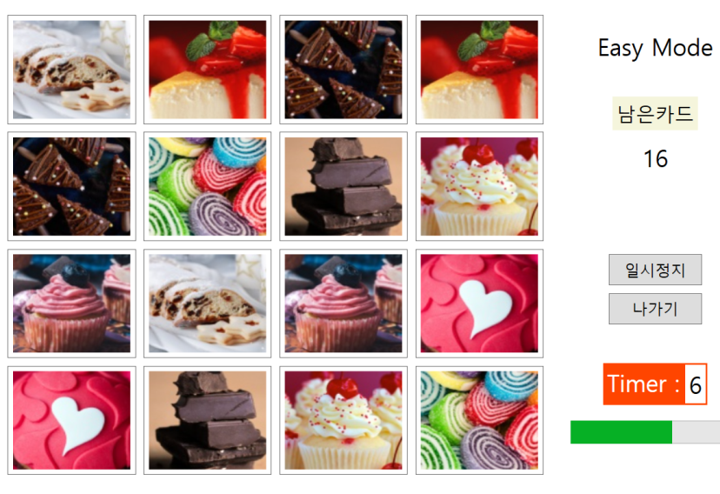
프로젝트 소개 – 주제 및 선정이유
코로나19 여파로 인해 누구나 쉽게 즐길 수 있는 게임이 무엇일까 고민 -> 같은 그림 찾기
게임의 테마 : 사탕, 초콜릿, 케이크 등의 디저트 카드그림
같은 그림 찾기 게임
주제
- 코로나19 여파로 인해 집에서 누구나 쉽게 즐길 수 있는 게임이 무엇일까 고민.
- 간단한 게임이지만 WPF에서 알고리즘을 최대한 이용하여 구현할 수 있는 프로그램.
- WPF의 이벤트를 활용하고, Data binding을 이용할 수 있는 프로그램.
선정
이유

Slide 4
개발 일정
 | 1주차 | 2주차 | 3주차 | 4주차 | 5주차 | 6주차 | 7주차 | 8주차
주제 선정
일정 수립
프로젝트 설계 | `
프로젝트 개발
프로젝트 수정
프로젝트 발표

Slide 5
파트 소개
UI & Timer
50%
Matching
50%
주윤서
김은솔

Slide 6
요구사항
1. 각 모드의 차이가 존재하는가?
- 게임 플레이 시 Easy mode, Normal mode, Hard mode의 차이가 잘 체감 되도록 카드의 개수 설정
2. 카드를 선택했을 때 잘 작동하는가?
같은카드
매치가 되어 남은 개수의 카드가 2개씩 줄어들도록 설정.
(2) 다른카드
매치가 올바르지 않으므로 다시 다른 카드를 클릭하면 카드 선택이 풀리도록 설정.
- 남은 카드의 개수는 그대로.
3. 성공 시 어떻게 작동되는가?
각 모드마다 정해진 개수의 카드를 제한시간 내에 모두 매치하였을 경우 성공
다시 시작할 것인지 팝업 메시지 박스
4. 실패 시 어떻게 작동하는가?
정해진 카드 개수를 제한 시간 내에 매치하지 못했을 경우 실패
다시 시작할 것인지 팝업 메시지 박스

Slide 7
요구사항
5. 각각 버튼이 제대로 동작하는가?
- 화면이동 : 버튼 클릭 시 원하는 화면으로 이동.
- 일시정지 : 타이머를 중단 시키고, 게임이 진행되지 않도록 버튼이 눌려지지 않도록 설정
- 나가기 : 게임을 그만하고 싶은 경우 나가기 버튼 클릭으로 메뉴화면으로 이동.

Slide 8
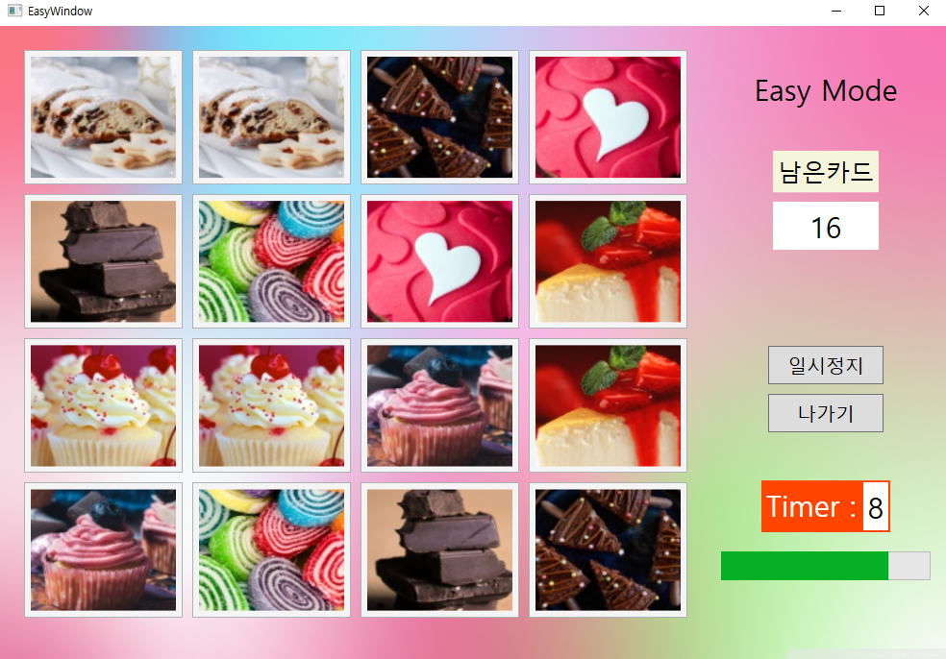
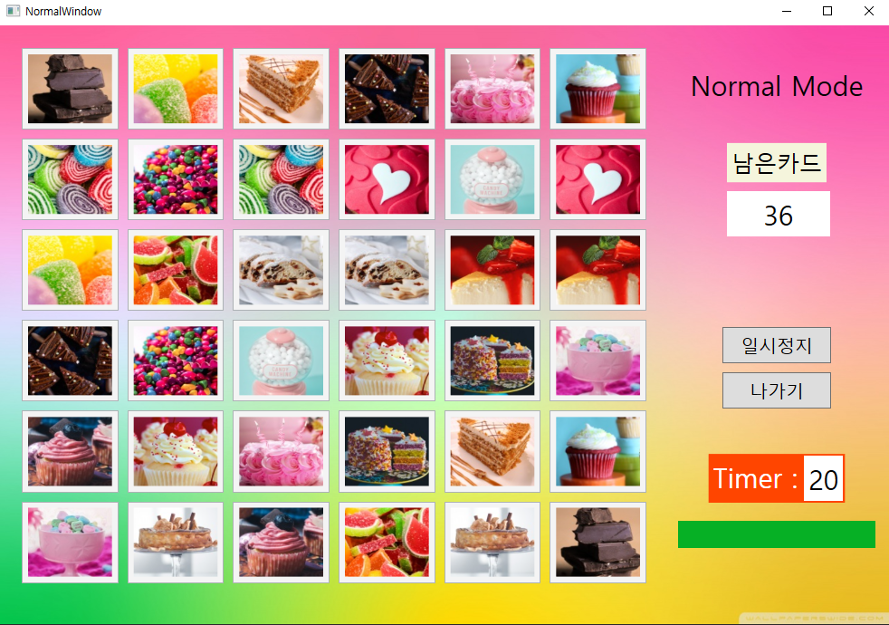
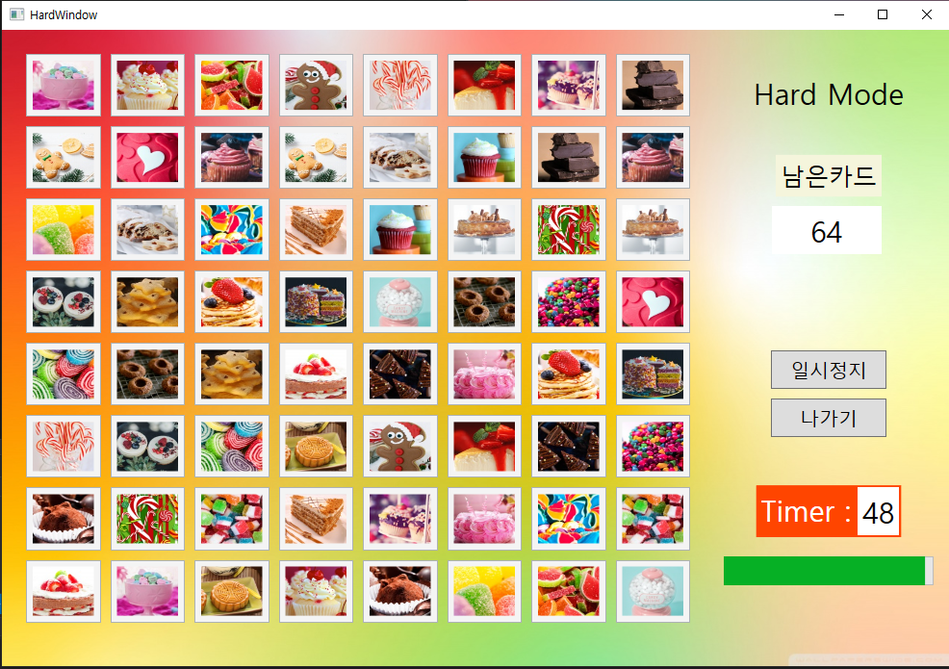
기능별 설명
Easy(4 * 4)
Nomal(6 * 6)
Hard(8 * 8)
게임 이용자가 게임을 시작, 모드를 선택하고 제한시간 안에 같은 그림을 맞춰 카드를 없애 나가는 게임.
구성
> 게임이 이루어지는 버튼이 배치되는 board > 남은 카드 개수를 보여주는 label > 일시정지, 나가기 버튼
> 남은 시간을 알려주는 timer > 타이머와 같이 남은 체력(시간)을 나타내는 progressbar

Slide 9
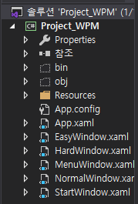
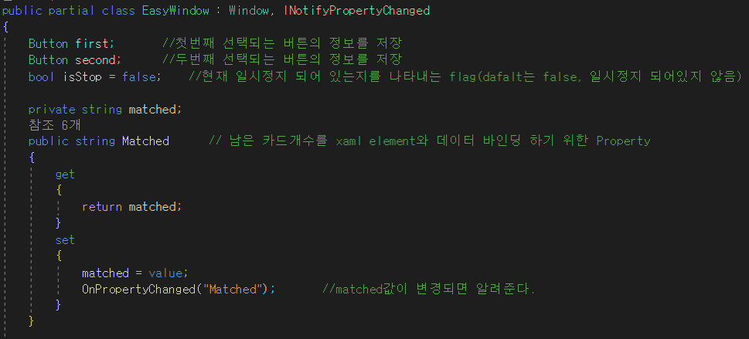
기능별 설명
- 프로젝트를 화면마다 wpf창으로 구성.
- 시작화면, 메뉴화면, 각 모드에 대한 윈도우 창, 필요한 배경사진과 버튼 이미지와 같은 source를 저장할 Resource파일로 구성.
- 윈도우 창이 가지고 있는 멤버 변수, 속성(Property)

Slide 10
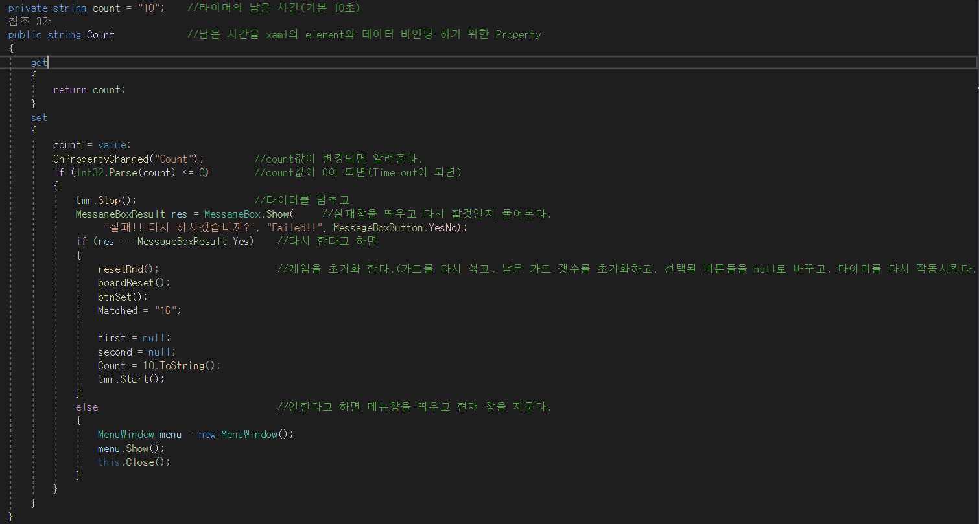
기능별 설명
- 윈도우 창이 가지고 있는 멤버 변수, 속성(Property)

Slide 11
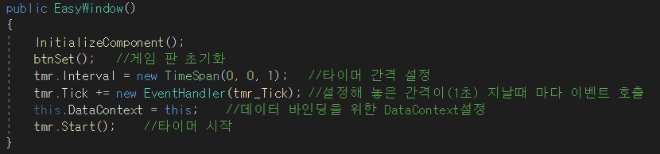

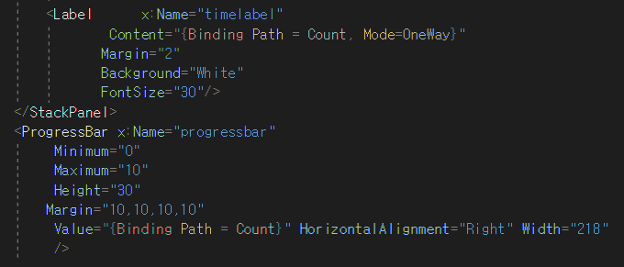
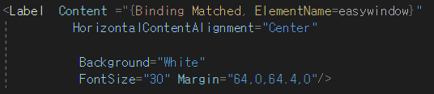
기능별 설명
각 윈도우 창의 생성자
> 게임 판을 초기화 : 각 모드에 맞는 버튼 개수별로 게임 판이 초기화되고, 같은 그림은 같은 tag를 부여해 같은 그림인 것을 인식 할 수 있도록 한다.
> 타이머 설정
> 데이터 바인딩을 위한 DataContext 설정
> 타이머 시작 (창이 열리면 바로 게임 시작)

Slide 12
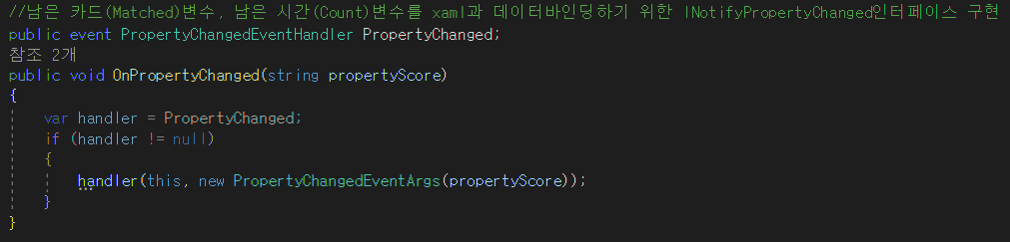
기능별 설명
Data Binding 을 위한 INotifyPropertyChanged인터페이스의 메소드 구현
> PropertyChangedEventHandler 선언, OnPropertyChanged메소드 구현
> Matched Property와 Count Property를 xaml과 binding 한다.
> 각 변수들의 값이 변할때마다 setter에 사용된 OnPropertyChanged로 xaml에 알려준다.

Slide 13
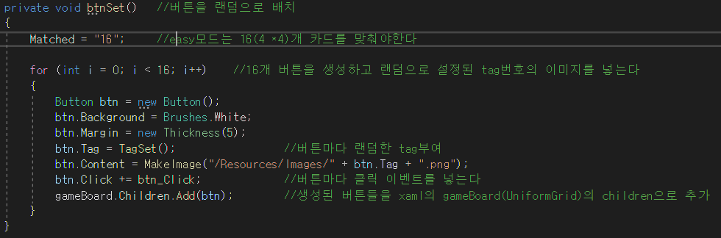
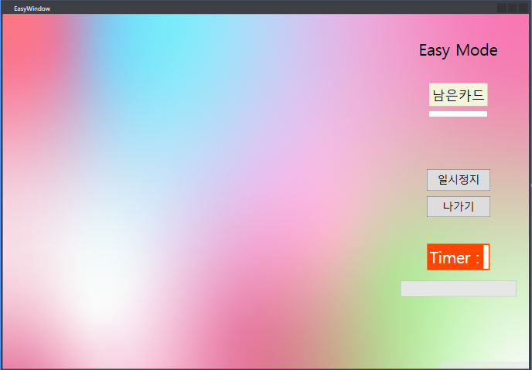
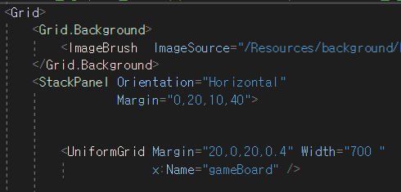
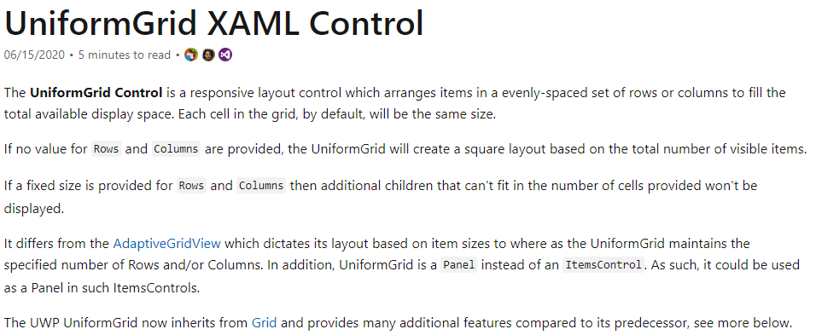
기능별 설명

Slide 14
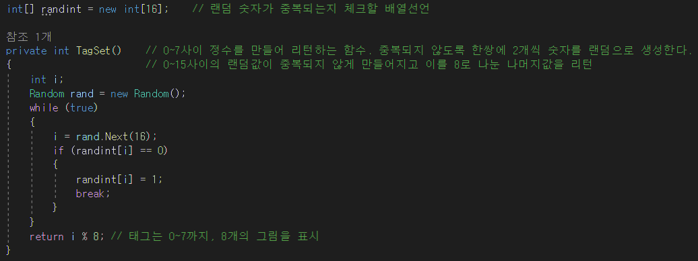
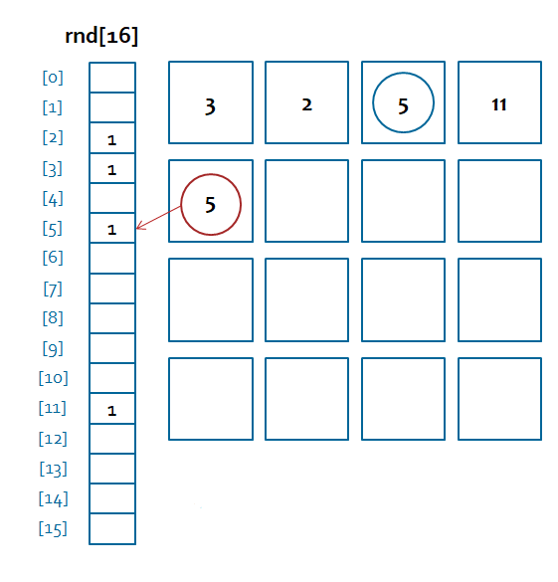
기능별 설명
두 그림을 같은 그림으로 표시하기 위한 tag 속성 부여
(중복을 막기 위해 randint배열을 사용한다)

Slide 15
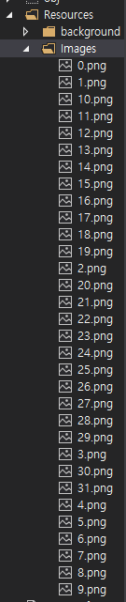
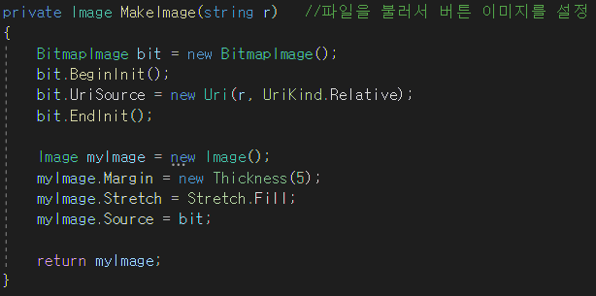
기능별 설명
- 버튼에 이미지를 그려주는 과정
> MakeImage함수로 tag에 해당하는 이미지를 가져와서 각 버튼의 content로 지정해 이미지를 설정한다.
버튼 이미지들은 “숫자.png” 형식으로 저장되어있다.

Slide 16
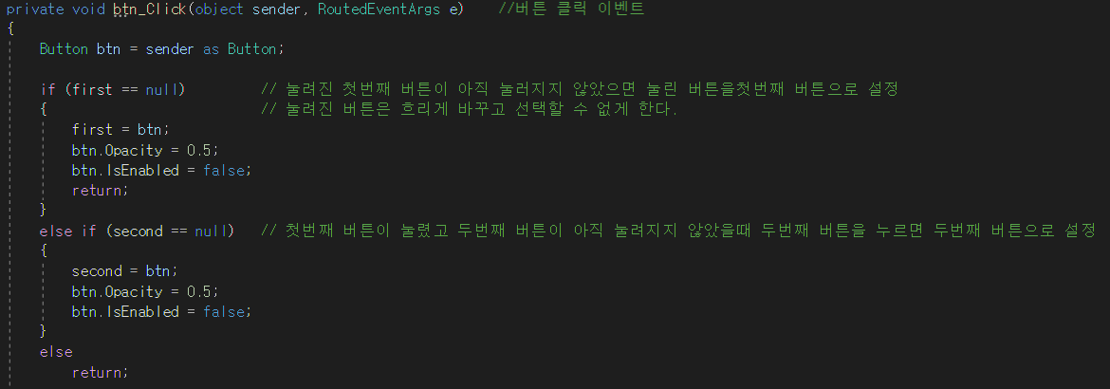
기능별 설명
* btn_Click 함수(버튼이 클릭되었을 때 처리)
- 버튼이 눌리면 먼저 어떤 상황에서 눌린 버튼인지를 확인 ( 눌린 버튼이 first인지, second인지 확인한다), 처음 눌린 버튼이면 확인후 return
> 눌린 버튼은 흐리게 만들어 눌렸다는 것을 표시하고 선택할 수 없도록 처리

Slide 17
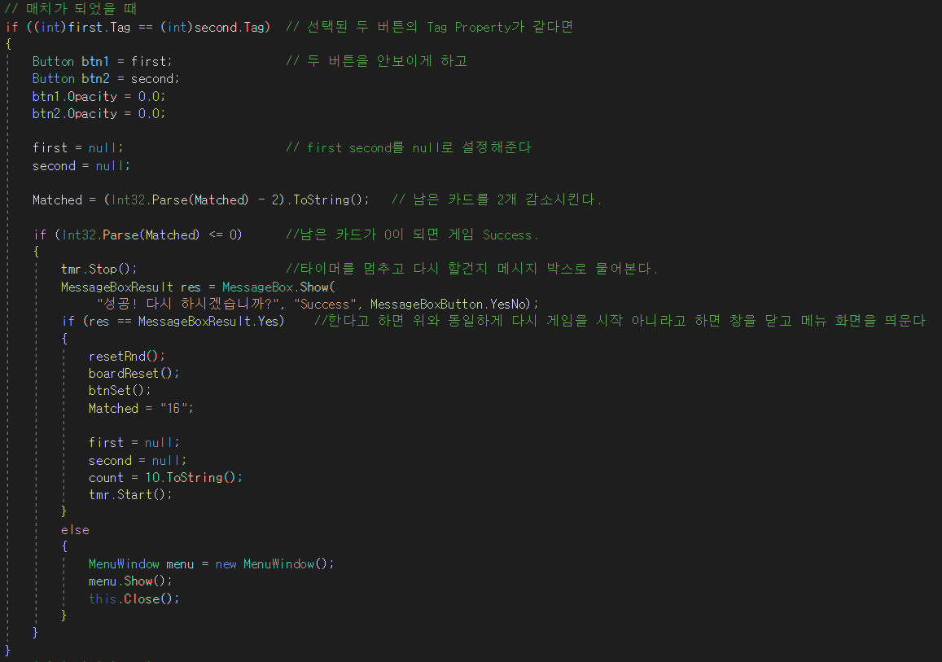
기능별 설명
* btn_Click 함수(버튼이 클릭되었을 때 처리)
- 두번째 버튼이 눌리면 계속 진행
> tag번호를 비교해 같은 이미지인지 체크
- 같은 이미지인 경우
> 버튼을 화면상에서 비활성화
> Matched Property를 통한 남은 카드 label변경
> Matched가 0이 되는 경우(전부 맞춘 경우) 게임 성공
(타이머가 끝나기 전)
> 게임을 다시 할 것인지 묻는 messagebox 출력
> 선택에 따른 게임 진행
(재시작시 게임 초기화)

Slide 18
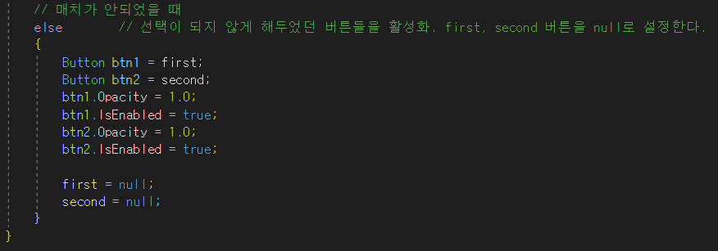
기능별 설명
* btn_Click 함수(버튼이 클릭되었을 때 처리)
- tag 비교 시 같은 이미지가 아닌 경우
> 저장해둔 선택된 버튼들인 first, second를 해제(null로 설정)

Slide 19
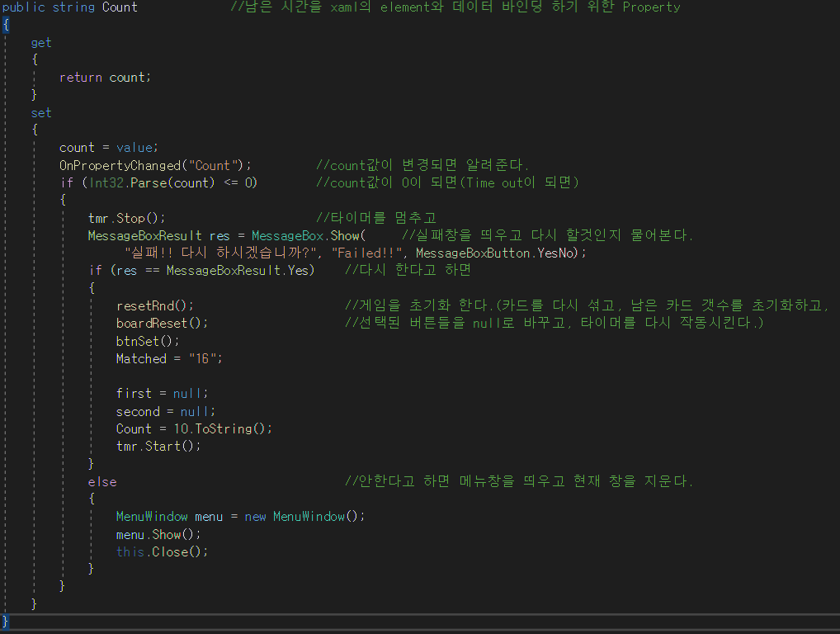
기능별 설명
- Matched가 0이 되어 게임을 성공하기 전에
타이머의 Count변수가 0이 되어 게임이 끝난 경우
게임 실패
(타이머가 작동하면서 Count값이
변경될 때마다 setter로 검사)
> 타이머를 멈춘다
(남은 시간이 음수가 되는 것을 방지)
> 실패했다는 messagebox를 띄우고 다시 게임을
진행할 것인지 종료할 것인지를 묻는다.
대답에 따라서 게임 진행
(재시작시 게임 초기화)

Slide 20
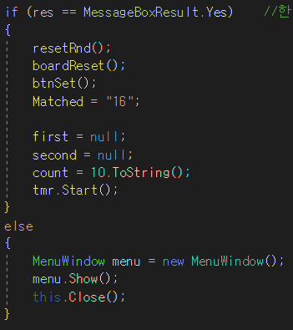
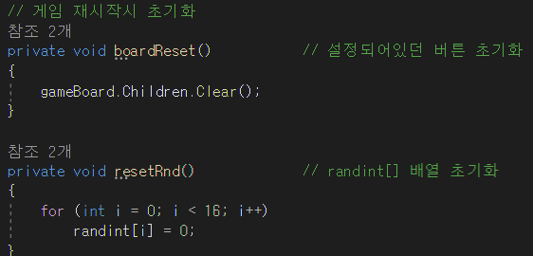
기능별 설명
* 게임 재시작 초기화
- randint 배열 초기화
- uniformgrid의 children으로 있던 button들 삭제
- btnSet() 메소드로 버튼 재 배열
- Matched Property, first, second버튼, 타이머 시간 초기화
- 타이머 재시작 (게임 재시작)
- 다시 할 때와 종료할 때
* 게임 종료
- 창을 닫고 메뉴 창 show

Slide 21
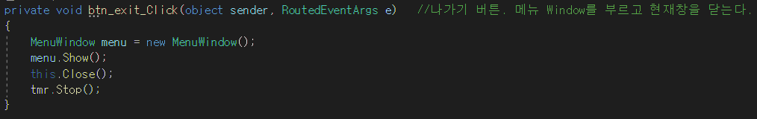
기능별 설명
- 나가기 버튼
> 메뉴창을 띄우고 현재 창을 종료
> 타이머를 종료 (종료하지 않을 시 타이머가 계속 진행)

Slide 22
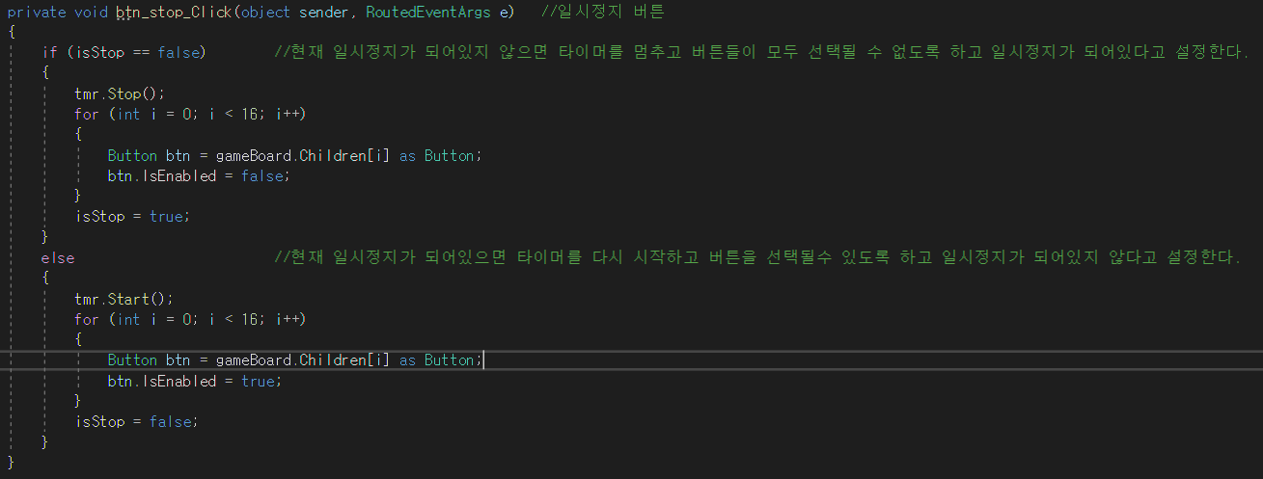
기능별 설명
- 일시정지 버튼
> isStop 변수를 이용해 현재 어떤 상태인지 (일시정지 상태, 게임 진행상태) 확인 후 상황에 맞게 진행 (게임 시작 시 false로 초기화)
> 일시정지 : 타이머 정지, 버튼 비활성화
> 게임진행 : 타이머 재시작, 버튼 활성화

Slide 23
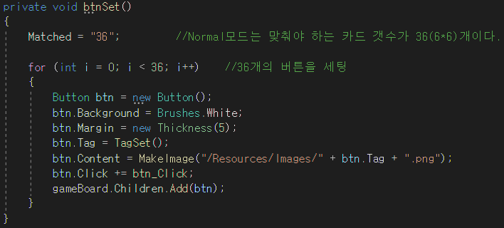
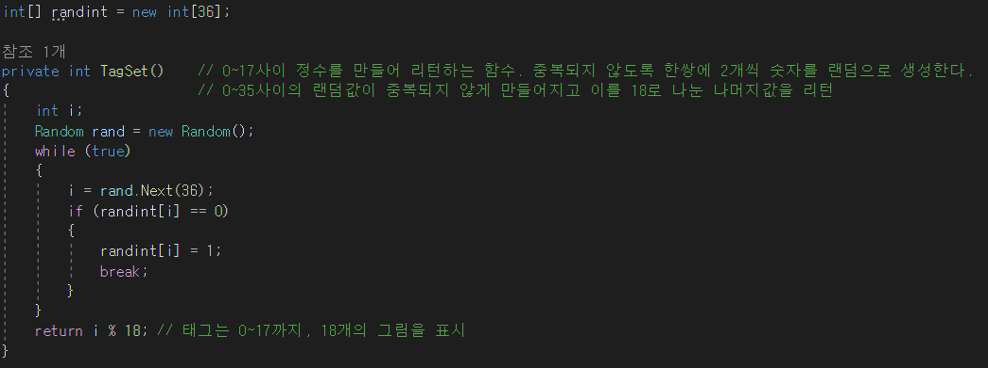
기능별 설명

Slide 24
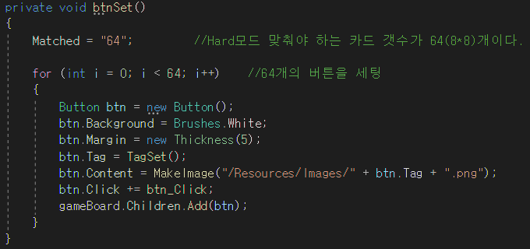
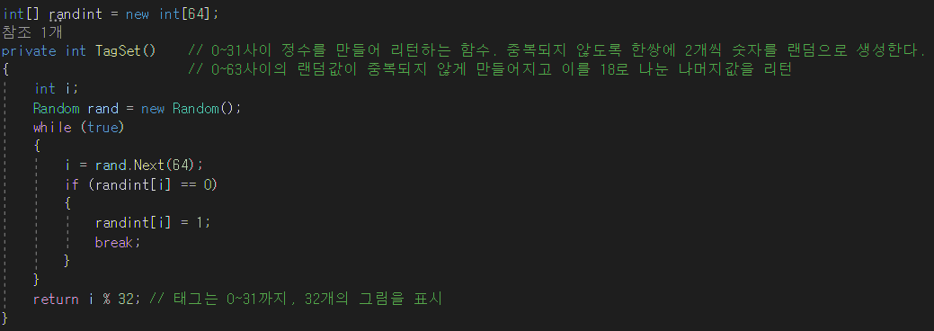
기능별 설명

Slide 25
제작 시 문제발생 및 해결방안
문제01
Count와 Matched Property가 데이터 바인딩을 구현해도 xaml에 출력되지 않음
원인) 화면에 보이는 label은 string type만을 출력 가능. Int type으로 구현 시 출력이 불가능하다.
해결방안) Property를 string type으로 구현하고 code behind에서 값 변경 시 int type으로 casting해 변경
01.
문제02
두번째 버튼을 클릭하고 매칭이 되지 않았을 때 다시 새롭게 선택한 버튼과 매칭이 되어 검사를 시도함
원인) first와 second 가 null이 아니기 때문에 버튼이 눌릴 때마다 매칭 검사를 시도
해결방안) 매칭 실패 시 first와 second 를 null로 초기화 해서 새롭게 first 버튼을 저장
02.

Slide 26
감사합니다.

